Slide 1
Prezentáció
Koncz Vince Várnagy Tibor

Slide 2
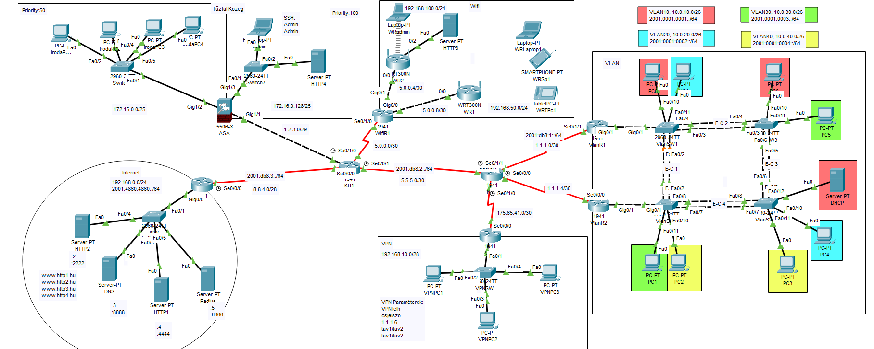
Hálózati struktúra

Slide 3
Hálózati struktúra
Hálózatunk tartalmaz:
6 belső (LAN) hálózatot
1 ASA (Tűzfal rendszer)
1 Internet hálózat
1 VLAN közeg
2 WIFI hálózatot
1 VPN hálózat
1 nagy WAN közeget
7 különböző WAN hálózat

Slide 4
IPv4 Címek
Hálózat | Eszköz Típusa | Eszköz Neve | Hálózat Azonosító | Forgalomirányítás Típusa | Használt Protokolok
VLAN | Router (1941) | VlanR1 | Vlan10:10.0.10.0/24 Vlan20:10.0.20.0/24 Vlan30:10.0.30.0/24 Vlan40:10.0.40.0/24 | EIGRP Router-ID: | PAT, LACP, HSRP
VLAN | Router (1941) | VlanR2 |  | EIGRP Router-ID | PAT, LACP, HSRP Dial-up VPN
Wifi | WRT300N | WR1 | LAN:192.168.50.0/24 |  | -
Wifi | WRT300N | WR2 | LAN:192.168.100.0/24 |  | PAT
VPN | Router (1941) | VPN | LAN:192.168.10.0/24 | EIGRP: Router-ID: | PAT, Dial-up VPN(user)
Tűzfal Közeg | ASA (5506-X) | ASA | ADMIN:172.16.0.128/25 INSIDE:172.16.0.0/25 | Statikus | PAT/NAT, SSH, ACL, DHCPd
Internet | Router (1941) | IR | LAN:192.168.0.0/24 | EIGRP: Router-ID: | NAT

Slide 5
IPv4 Címek (WAN kapcsolatok)
Kapcsolatba Tartozó Eszközök Nevei | Eszközök Típusai | Hálózat azonosító | Portok és pontos címek | Forgalomirányítások Típusai | Router-IDk
IR KR1 | Router (1941) Router (1941) | 8.8.4.0/28 | S0/0/0, 8.8.4.1 S0/0/0, 8.8.4.2 | EIGPR | 1.1.1.1 2.2.2.2
KR1 ASA | Router (1941) ASA (5506-X) | 1.2.3.0/29 | G0/0, 1.2.3.2 G1/1, 1.2.3.1 | EIGRP Statikus | 2.2.2.2
KR1 WifiR1 | Router (1941) Router (1941) | 5.0.0.0/30 | S0/1/0, 5.0.0.2 S0/1/0, 5.0.0.1 | EIGRP | 2.2.2.2 3.3.3.3
KR1 KR2 | Router (1941) Router (1941) | 5.5.5.0/30 | S0/0/1, 5.5.5.2 S0/0/1, 5.5.5.1 | EIGRP EIGRP | 2.2.2.2 4.4.4.4
KR2 VPN | Router (1941) Router (1941) | 175.65.41.0/30 | S0/1/0, 175.65.41.1 S0/0/0, 175.65.41.2 | EIGRP | 4.4.4.4 5.5.5.5

Slide 6
IPv4 Címek (WAN kapcsolatok)
Kapcsolatba Tartozó Eszközök Nevei | Eszközök Típusai | Hálózat azonosító | Portok és pontos címek | Forgalomirányítások Típusai | Router-IDk
KR2 VlanR1 | Router (1941) Router (1941) | 1.1.1.0/30 | S0/1/1, 1.1.1.1 S0/1/1, 1.1.1.2 | EIGRP | 4.4.4.4 7.7.7.7
KR2 VlanR2 | Router (1941) Router (1941) | 1.1.1.4/30 | S0/0/0, 1.1.1.5 S0/0/0, 1.1.1.6 | EIGRP | 4.4.4.4 6.6.6.6
WifiR1 WR1 | Router (1941) WRT300N | 5.0.0.8/30 | G0/0, 5.0.0.9 0/0, 5.0.0.10 | EIGRP Statikus | 3.3.3.3
WifiR1 WR2 | Router (1941) WRT300N | 5.0.0.4/30 | G0/1, 5.0.0.5 0/0, 5.0.0.6 | EIGRP Statikus | 3.3.3.3

Slide 7
IPv6 Címek
Hálózat | Eszköz Típusa | Eszköz Neve | Hálózat Azonosító | Forgalomirányítás Típusa | Használt Protokolok
VLAN | Router (1941) | VlanR1 | Vlan10: 2001:1:1::/64 Vlan20: 2001:1:2::/64 Vlan30: 2001:1:3::/64 Vlan40: 2001:1:4::/64 | OSPFv6 | -
IR | Router (1941) | IR | LAN: 2001:4860:4860::/64 | OSPFv6 | -

Slide 8
IPv6 Címek (WAN kapcsolatok)
Kapcsolatba Tartozó Eszközök Nevei | Eszközök Típusai | Hálózat azonosító | Portok és pontos címek | Forgalomirányítások Típusai | Router-IDk
VlanR1 KR2 | Router (1941) Router (1941) | 2001:db8:1::/64 | S0/1/1, 2001:db8:1::1 S0/1/1, 2001:db8:1::2 | OSPFv6 | 1.1.1.1 2.2.2.2
KR2 KR1 | Router (1941) Router (1941) | 2001:db8:2::/64 | S0/0/1, 2001:db8:2::1 S0/0/1, 2001:db8:2::2 | OSPFv6 | 2.2.2.2 3.3.3.3
KR1 IR | Router (1941) Router (1941) | 2001:db8:3::/64 | S0/0/0, 2001:db8:3::2 S0/0/0, 2001:db8:3::1 | OSPFv6 | 3.3.3.3 4.4.4.4

Slide 9
Szerverek
Eszköz neve | Hálózata | Belső IPv4 címe | Külső IPv4 címe (NAT) | IPv6 Címe | Célja
HTTP1 | Internet | 192.168.0.4/24 | 8.8.4.5 | 2001:4860:4860::4444 | Web szerver
HTTP2 | Internet | 192.168.0.2/24 | 8.8.4.3 | 2001:4860:4860::2222 | Web szerver
HTTP3 | Wifi | 192.168.100.20/24 | 5.0.0.6:80 | - | Web szerver
HTTP4 | Tűzfal Közeg | 172.16.0.160/25 | 1.2.3.4 | - | Web szerver
DNS | Internet | 192.168.0.3/24 | 8.8.4.4 | 2001:4860:4860::8888 | DNS a Web szervereknek
Radius | Internet | 192.168.0.5/24 | 8.8.4.6 | 2001:4860:4860::6666 | WIFI számára fiókokat kezel
DHCP | VLAN | 10.0.10.10/26 | Nincs NAT-olva | DHCP | VLAN közegben DHCP szerver

Slide 10
VLAN Közeg
A VLAN közegben 4 VLAN-t hoztunk létre:
Vlan10: 10.0.10.0/26, 2001:1:1::/64
Vlan20: 10.0.20.0/26, 2001:1:2::/64
Vlan30: 10.0.30.0/26, 2001:1:3::/64
Vlan40: 10.0.40.0/26, 2001:1:4::/64
Ebben a közegben alkalmaztunk egy DHCP szervert, amely az összes LAN-ra oszt IP címeket. Két határmenti routerünk van, egy közös IP címmel (HSRP, minden hálózatban a .3-as címet kapta), ennek köszönhetően ha az egyik router kiesik, akkor a másik áttudja venni az irányítást.

Slide 11
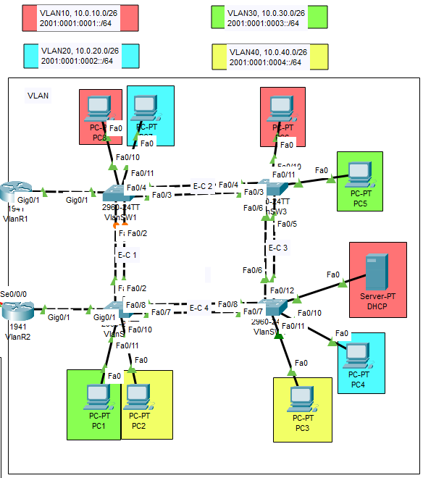
VLAN Topológia

Slide 12
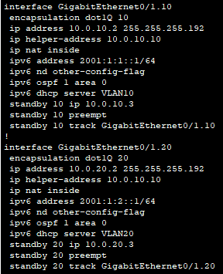
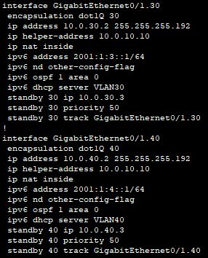
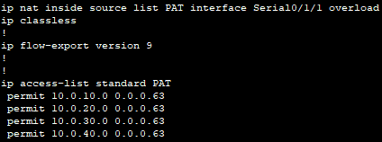
VLAN Router (R1)
Az R1 routerünket úgy konfiguráltuk be, hogy a Vlan10 és a Vlan20-nak ő lesz a fő routere, valamint a Vlan30 és Vlan40-nek ő lesz a „backup” routere. Konfiguráltunk PAT-ot is, hogy a belső végponti eszközeink tudjanak kifele kommunikálni a routerünk külső IP címét használva

Slide 13
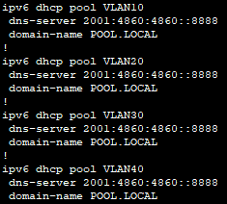
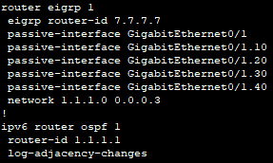
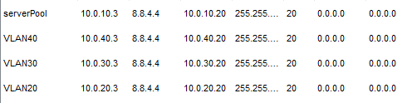
VLAN Router (R1)
A Vlan végponti eszközei (szervert kivéve) DHCP címet kapnak. Az IPv4 címteret a szerveren, az IPv6 címteret pedig a routeren konfiguráltuk be. Ezen az eszközön EIGRP-t használtunk IPv4 forgalomirányításként, valamint OSPFv6-ot IPv6 forgalomirányításként.

Slide 14
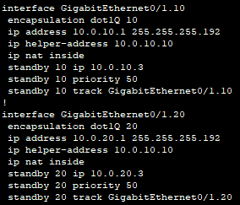
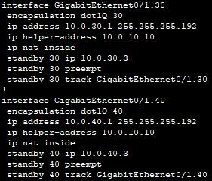
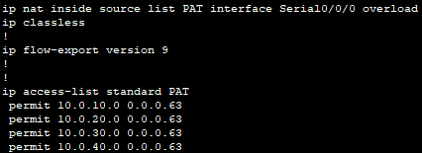
VLAN Router (R2)
R2 Routerünkben pedig a HSRP pont fordítva van. Vlan10 és Vlan20-nak ez a router lesz a másodlagos (Back-up) router. Vlan30 és Vlan40-nek pedig ez lesz a fő routere. Itt is alkalmaztunk PAT-ot, hogy itt is tudjanak kifele kommunikálni az eszközeink.

Slide 15
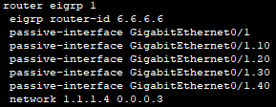
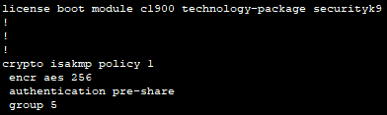




VLAN Router (R2)
Valamint itt is kiadtuk a DHCP szervert IPv4 címek kiosztására. Itt viszont nem konfiguráltunk IPv6-ot, ennek köszönhetően itt csak EIGRP-t alkalmaztunk.
Viszont ezen a routeren konfiguráltunk Dial-UP VPN-t a VPN közeg számára. Ez lesz a VPN „szerverünk”

Slide 16
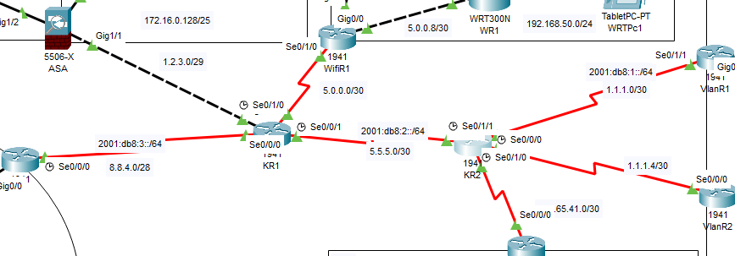
Körzet Routerek Topológiája

Slide 17
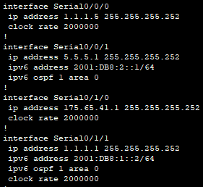
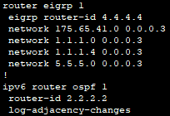
Körzet Routerek (KR2)
KR2 routerünk lesz az egyik körzet routerünk. Szerepe a LAN-ok közötti kapcsolat megvalósítása. Ezen az eszközön csak Serial portokat használtunk, valamint EIGRP és OSPFv6 is van forgalomirányításnak.

Slide 18
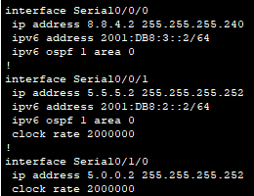
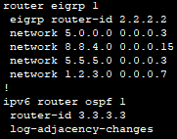

Körzet Routerek (KR1)
KR1 lesz a másik körzet routerünk. Feladata ugyanaz mint KR2-nek, a LAN hálózatok összekötése. Itt is alkalmaztunk EIGRP-t valamint OSPFv6-ot

Slide 19
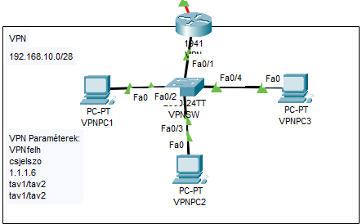
VPN Közeg Topológiája

Slide 20



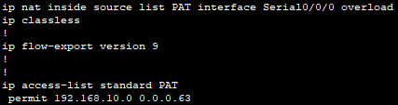
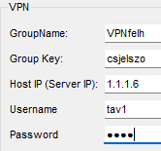


VPN(R1) és VPN csatlakozás teszt
A VPN routeren található szintén EIGRP, valamint PAT is, hogy a belső eszközeink tudjanak kifele kommunikálni. Alsó képen látható a VPN paraméterei és a sikeres csatlakozás.

Slide 21
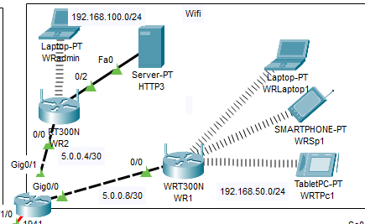
WIFI Közeg Topológiája

Slide 22
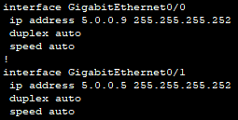


Wifi Közeg (WifiR1)
WifiR1 routerünk egy határmenti routerként fog dolgozni. Ebbe a routerbe csatlakozik bele a két Soho router, két külön hálózattal. Itt is EIGRP-t alkalmaztunk forgalomirányításként. A Soho routerek GigabitEthernet-et használnak, a kifele csatlakozó hálózat (KR1-fele) pedig Serial-t.

Slide 23
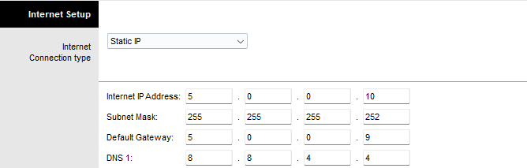
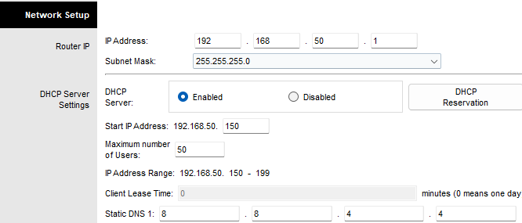
Wifi Közeg (WR1)
WR1 Soho Router lesz az egyik olyan eszköz, amely a készülékei csatlakozásának hitelesítéséhez a Radius szervert fogja alkalmazni.

Slide 24
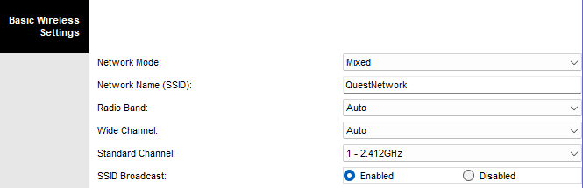
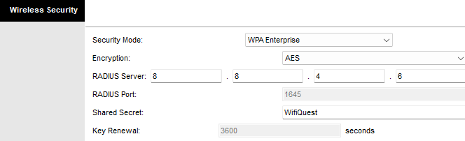
Wifi Közeg (WR1)
Wifi beállításai a következők:
SSID: QuestNetwork
SSID Szórása: Enabled
Wireless Security: WPA Enterprise
Security Encryption: AES
Radius Server: 8.8.4.6:1645
Radius Shared Secret Key: WifiQuest

Slide 25
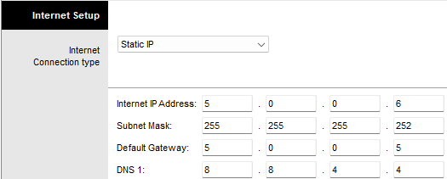
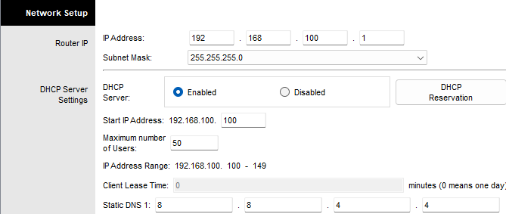
Wifi Közeg (WR2)
WR2 lesz a másik Soho routerünk, ez a router már nem használ Radius szerveres hitelesítést. Ebben a hálózatban van a HTTP3 szerverünk, így port továbbítást itt is alkalmaztunk.

Slide 26
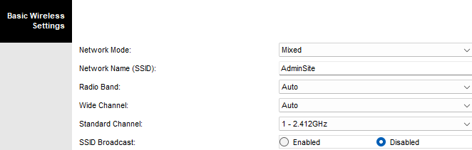
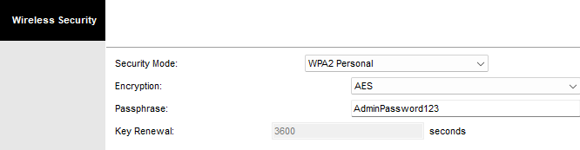
Wifi Közeg (WR2)
Wifi beállításai a következők:
SSID: AdminSite
SSID Szórása: Disabled
Wireless Security: WPA2 Personal
Security Encryption: AES
Passphrase: AdminPassword123

Slide 27
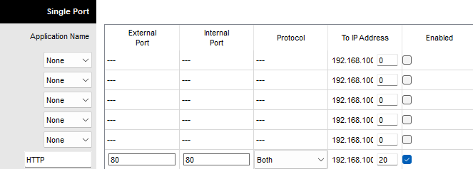
Wifi Közeg (WR2)
Valamint itt lesz a HTTP3-nak egy PAT készítve, aminek segítségével kívülről is elérhető lesz a szerverünk kizárólag HTTP protokolon keresztül (Port: 80)

Slide 28
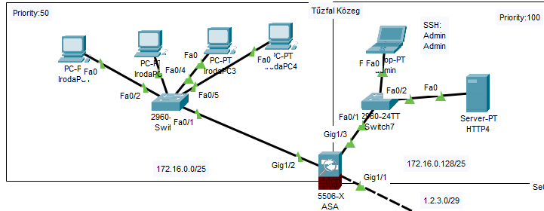
Tűzfal Közeg Topológiája

Slide 29
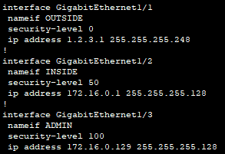
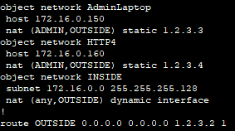
Tűzfal Közeg (ASA)
ASA Tűzfal eszközön 3 különböző hálózatot konfiguráltunk, 3 különböző prioritás szintel:
GIG1/1: OUTSIDE, security-level 0
GIG1/2: INSIDE, security-level 50
GIG1/3: ADMIN, security-level 100
Valamint itt is alkalmaztunk PAT/NAT-ot. Az ADMIN eszközeit statikus címre natoltuk, az INSIDE eszközeit hálózat szinten PAToltuk ki. Alkalmaztunk statikus forgalomirányítást OUTSIDE fele.

Slide 30



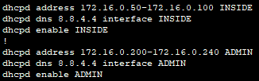
Tűzfal Közeg (ASA)
Valamint itt alkalmaztunk ACL-eket is. Beengedtük a DNS szervert, hogy használható legyen, valamint a HTTP szerverünket kiengedtük, hogy belső hálózaton kívül is ellehessen érni IP cím alapján is, és DNS által generált URL cím alapján is. Konfiguráltunk egy SSH-t is, hogy az ADMIN laptop beletudjon nézni az ASA felületére, amennyiben ez szükséges lenne. És végül konfiguráltunk egy DHCPd-t is, hogy az eszközök kapjanak automatikusan címet.

Slide 31
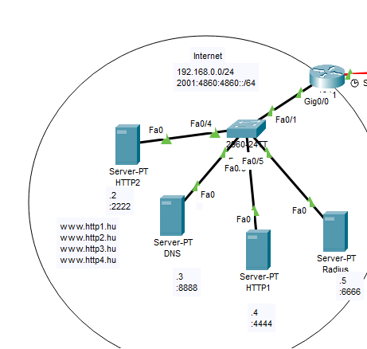
Internet Közeg Topológiája

Slide 32
Internet
Internet közegben 4 szerverünk van.
HTTP1
HTTP2
DNS
Radius
Ezeket a szervereket külön-külön mutatjuk be és mondjuk el, hogy melyiknek mi a szerepe. A routeren NAT segítségével mint a 4 szervernek adtunk külső IP címeket (ezért volt szükség itt a /28-as hálózatra).

Slide 33
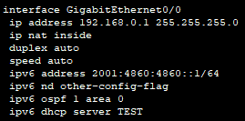

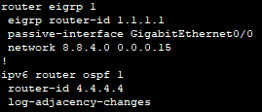

Internet Router (IR)
Itt a G0/0 lesz a belső (LAN) hálózat portja, valamint S0/0/0 lesz a külső portunk. Itt alkalmaztunk IPv4-et és IPv6-ot is, ennek köszönhetően van EIGRP illetve OSPFv6 konfigurációnk is. NAT-al adtunk az összes eszköznek állandó külső címet, hogy akadálymentes legyen a kommunikáció.

Slide 34
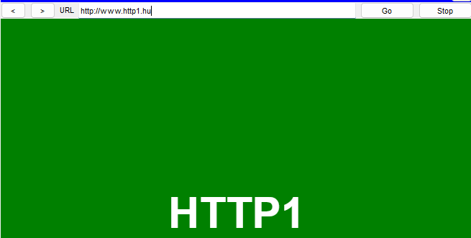
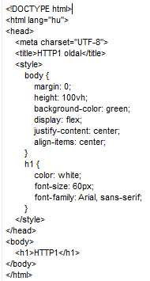
Szerverek (HTTP1(Internet))
Belső IPv4 Címe: 192.168.0.4/24 Külső IPv4 Címe: 8.8.4.5/28 IPv6 Címe: 2001:4860:4860::4444/64
Az index.html-t a következőre módosítottam:
HTTP1 szerver elérése DNS szerver által generált URL segítéségével

Slide 35
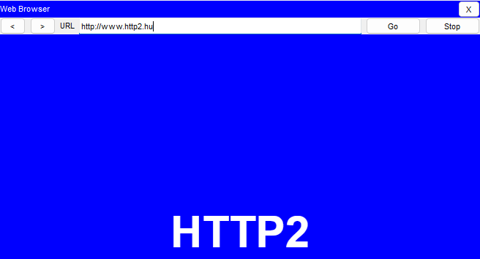
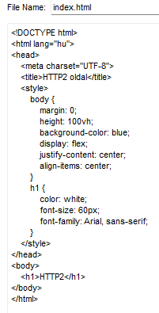
Szerverek (HTTP2(Internet))
Belső IPv4 Címe: 192.168.0.2/24 Külső IPv4 Címe: 8.8.4.3/28 IPv6 Címe: 2001:4860:4860::2222/64
Az index.html-t a következőre módosítottam:
HTTP2 szerver elérése DNS szerver által generált URL segítéségével

Slide 36
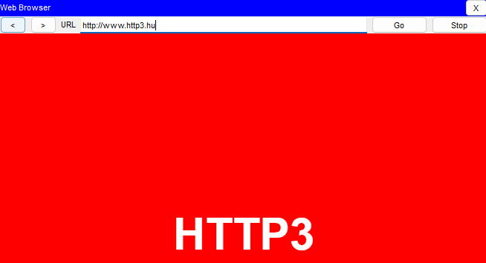
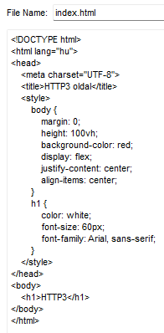
Szerverek (HTTP3(Wifi))
Belső IPv4 Címe: 192.168.100.20/24 Külső IPv4 Címe: 5.0.0.6:80 IPv6 Címe: Nincs
Az index.html-t a következőre módosítottam:
HTTP3 szerver elérése DNS szerver által generált URL segítéségével

Slide 37
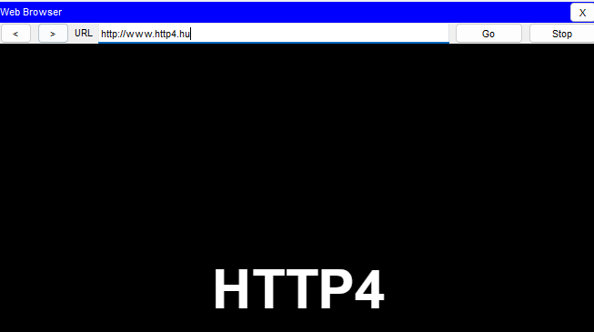
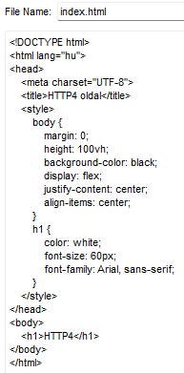
Szerverek (HTTP4(Tűzfal))
Belső IPv4 Címe: 172.16.0.160/25 Külső IPv4 Címe: 1.2.3.4/29 IPv6 Címe: Nincs
Az index.html-t a következőre módosítottam:
HTTP4 szerver elérése DNS szerver által generált URL segítéségével

Slide 38
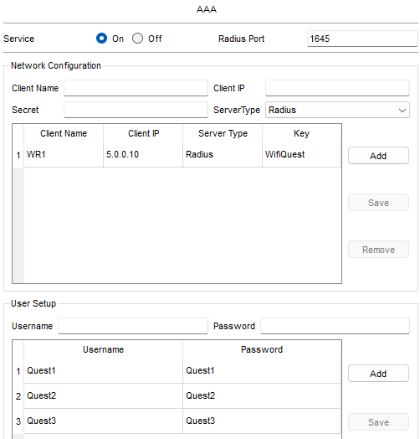
Szerverek (Radius(Internet))
Belső IPv4 Címe: 192.168.0.5/24 Külső IPv4 Címe: 8.8.4.6/28 IPv6 Címe: 2001:4860:4860::6666/64
A Radius szerveren bekapcsoltuk az AAA szolgáltatást, itt csináltunk a WR1 Soho routerünknek egy konfigurációt Név: WR1 Client IP: 5.0.0.10 Server Type: Radius Key: WifiQuest
Valamint a kép alján látható 3 felhasználót.
Felhasználó: QuestX
Jelszó: QuestX

Slide 39
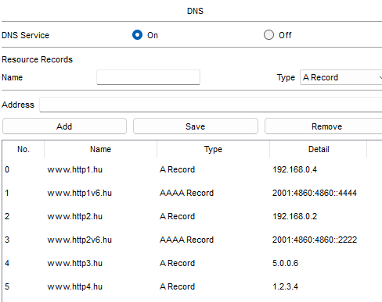
Szerverek (DNS(Internet))
Belső IPv4 Címe: 192.168.0.3/24 Külső IPv4 Címe: 8.8.4.4/28 IPv6 Címe: 2001:4860:4860::8888/64 Ez a szerver lesz az összes hálózat DNS szervere. Minden hálózat ezt a szervert használja Domainnek. A DNS szerveren konfiguráltunk DNS (A record) valamint a két szerverünknek, amik rendelkeznek IPv6 címmel DNS64 (AAAA record) rekordokat is.

Slide 40
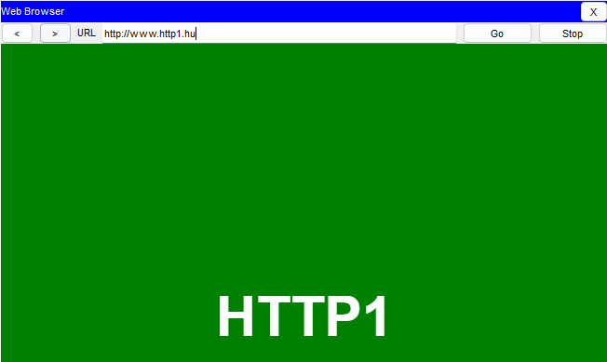

Szerverek (DNS(Internet)) tesztek
IPv4

Slide 41


Szerverek (DNS(Internet)) tesztek
IPv4

Slide 42


Szerverek (DNS(Internet)) tesztek
IPv6

Slide 43
Linux DNS konfigurációja
A Linux szerverre bekonfiguráltuk a 6 DNS címünket
4 darab IPv4 (A RECORD) DNS
2 darab IPv6 (AAAA RECORD) DNS
Szerverünknek adtunk egy IPv4 és IPv6 címet (a megadott paramétereink alapján).

Slide 44


Linux IP konfiguráció
Verzió:2, megadtuk a pontos port nevét, megadtuk az IPv4 és IPv6 címeket, valamint az alapértelmezett átjárót. DNS nameserverek- nek megadtuk a loopback címet, valamint a szerver saját címét is.

Slide 45


Linux DNS konfiguráció
Itt pedig megadtuk a paramétereket, majd a DNS címeket, rekord típusokat és az IP címeket. Utána megadtuk a beállításainkat.

Slide 46

Linux DNS teszt

Slide 47
Windows szerver
Windows szerverünknek a HTTP1 szervert csináltuk meg. Ez egy Windows 2012 R2 szerveren készült el.
IPv4 cím: 192.168.0.4/24
ROUTEv4: 192.168.0.1
IPv6 cím: 2001:4860:4860::4444/64
ROUTEv6: 2001:4860:4860::1

Slide 48


IP cím konfiguráció
Két internetünk van: LAN: Belső hálózat (192.168.0.4) WAN: Kifele kommunikáció érdekében (DHCP)
Megadtuk az IP címeket, valamint az átjárókat

Slide 49
IIS Telepítés
A kiszolgálókezelőben ide navigáltunk be:
Kezelés
Szerepkörök és szolgáltatások hozzáadása
Kiszolgálói szerepkörök
Bepipáljuk: Webkiszolgáló (IIS)
Utána tovább végig és telepítés

Slide 50

IIS konfigurálása
A felügyeleti eszközökben megkeressük az IIS-t
Bemegyünk a Helyek részlegbe, majd a Default Web Site-hoz
Kötéseknél megadjuk a típust, állomásnevet, portot és ip címet
Ezután bemegyünk a C:\inetpub\wwwroot mappába és behelyezzük ide a .html fileunkat (jelen esetben index.html

Slide 51

IIS konfigurálása
Majd az alapértelmezett dokumentumba beírjuk az index.html-t
Ezután bemegyünk a tűzfalba
Bejövő szabály
Új szabály (bal fent)
Port
TCP és Port szám pedig 80
„Engedélyezze a kapcsolatot”
Minden tartomány legyen bepipálva
Névnek meg beírjuk hogy HTTP

Slide 52


IIS konfigurálása és tesztje
Végül a kimenő szabályba is megadjuk ugyanezeket.
Ezután biztonság kedvéért CMD-be beírjuk hogy „iisreset”, hogy minden most megadott paraméter/szabály érvényes legyen
Végül beírjuk a DNS címet vagy az IP címét a szervernek.

